Slide 1
Voiko pinnalta saada infektion?
Inf.eval Jere Saarijärvi
14.2.2024

Slide 2
Esityksen rakenne
Mikrobien ominaisuuksista
Pintojen ongelmalliset mikrobit
Infektioiden leviäminen
Infektioiden torjunta

Slide 3
Mikrobien ominaisuuksista

Slide 4
Kolonisaatio
Terve iho ja limakalvot ovat bakteerien ja sienimikrobien verhoamia
Ovat osa normaalia epiteelin toimintaa
Raja-aita ulkoisen ja sisäisen ympäristön välillä
Iho, ruoansulatuskanava, sukupuoli- ja virtsaelimet
Ympäristö on kauttaaltaan kolonisoitunut mikro-organismeilla
Selviytyvät vaihtelevan ajan ilman orgaanista elatusainetta
Metsä vs navetta vs koti vs sairaalan käytävä vs ”puhdas” sairaalaympäristö

Slide 5
Patogeenit & Virulenssi
Virulenssi tarkoittaa mikrobin kykyä aiheuttaa sairaus ihmiselle
Mitä heikompi puolustuskyky, sitä pienemmän virulenssin omaava mikrobi voi aiheuttaa ongelmia
Patogeeni tarkoittaa sairautta aiheuttavaa mikrobia
Opportunistinen patogeeni
Mikrobi, joka terveelle ihmiselle harmiton, mutta immuunipuolustuksen häiriössä muodostaa ongelman
Syöpähoidot, haavat, hauraus...
Kommensaalinen opportunisti
Stafylokokit, streptokokit, haemophilus, enterokokit...
Ympäristöopportunisti
Pseudomonas, mykobakteerit...

Slide 6
Pintojen ongelmalliset mikrobit

Slide 7
Selviytyminen elottomalla pinnalla
Mikrobin elinkelpoisuuteen pinnoilla vaikuttaa
Lämpötila
Pinnan materiaali
Suolapitoisuus, pH
UV-valoaltistus
Suhteellinen kosteus
Elinkelpoisenkin mikrobin siirtymiskyky ihmiseen ja potentiaali aiheuttaa sairaus vaihtelee

Slide 8
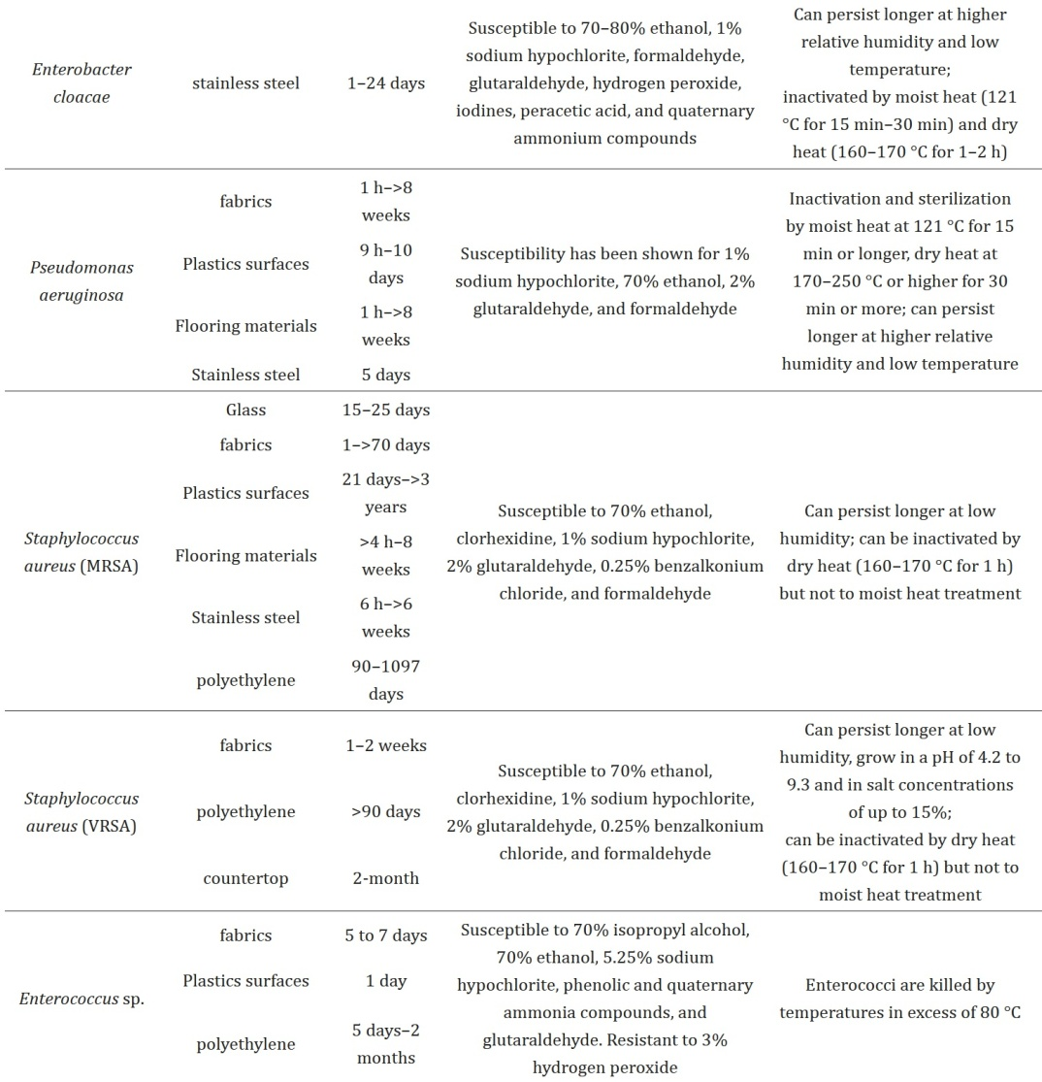
Bakteerit
Jablonska-Trypuc et al. Inanimate Surfaces as a Source of Hospital Infections Caused by Fungi, Bacteria and Viruses with Particular Emphasis on SARS-CoV-2. Int J Environ Res Public Health. 2022 Jul; 19(13): 8121.

Slide 9
Bakteerit
Voivat selviytyä kuivalla pinnalla jopa kuukausia
Kyky muodostaa biofilmi suojaa bakteereja kuivumiselta
Etenkin muovi- ja teräspinnat
Kosteus voi edesauttaa joidenkin bakteerien selviytymistä
Erityisesti enterokokit ja gram-neg kuten pseudomonas, E.coli, legionella...
Sairaalaympäristössä rikastuu helpommin antibioottiresistenttejä kantoja
MRSA, VRE...
Torjutaan alkoholilla (>70%), klorheksidiinillä, kuumentamalla
Clostridioides difficilen itiöt hyvin kestäviä
Kerroksittainen rakenne suojaa tavanomaisilta puhdistusmenetelmiltä kuten alkoholilta
Torjutaan väkevällä klooripuhdistusaineella

Slide 10
Virukset
Säilyvät kuivallakin pinnalla virulentteina tunteja-päiviä
Lipidivaipallinen kestää paremmin kuivumista, mutta herkempi desinfektiolle
Herpesvirukset, koronavirukset, influenssavirukset...
Vaipattomista viruksista desinfektiota kestävät parhaiten voimakkaasti hydrofiiliset
Parvo- ja pikornavirukset
Vähemmän hydrofiilisiä: noro-, rota- ja adenovirukset

Slide 11
Sienet
Candida
Kestää huomattavia lämpötila- (0–60 °C) ja happamuuseroja (pH 2–8.5)
Menestyy parhaiten kosteilla pinnoilla, mutta selviytyy elinkelpoisena viikkoja myös kuivalla, huokoisella pinnalla
Esiintyvyys korostuu pitkien, laajakirjoisten antibioottihoitojen yhteydessä
Aspergillus
Kolonisoi ilmastointilaitteita, mattoja, huonekasveja
Selviytyy pinnoilla päiviä-viikkoja

Slide 12
Infektioiden leviäminen

Slide 13
Infektioiden leviäminen terveydenhuollossa
c
C
CDC: Healthcare Environmental Infection Prevention

Slide 14
Infektioiden leviäminen pinnoilta
c
C
Pinnalta ihmiseen kosketuksella siirtyvät herkimmin
Escherichia coli, Salmonella spp. ja Staphylococcus aureus (100%)
Candida albicans (90%)
Rinovirukset (61%)
Hepatiitti-A (33%)
Rotavirukset (16%)
Infektiivisyys näistä kontakteista vaikeammin määriteltävä
Tavanomaiset varotoimet riittävät, paitsi jos kovasti erittävä infektio tai vaikeasti resistentti aiheuttaja

Slide 15
Hengitystieinfektioiden leviämisestä
c
C
Tuberkuloosi tarttuu inhaloituna aerosolina
pinnoilta sen päätyminen infektiivisenä annoksena suoraan hengitysteihin on käytännössä mahdotonta -> ilmavarotoimet riittävät
Hengitystievirukset leviävät pääasiassa yskittyinä pisaroina
Voivat aerosolisoitua tietyissä hoitotoimenpiteissä
Covid 19 selviää pinnoilla 24-72h, influenssa 24-48h
Voivat re-aerosolisoitua tai päätyä käsien kautta limakalvoille
Pisara-kosketusvarotoimet (+tarv ilmavarotoimet)

Slide 16
Infektioiden leviäminen
c
C
Jablonska-Trypuc et al. Inanimate Surfaces as a Source of Hospital Infections Caused by Fungi, Bacteria and Viruses with Particular Emphasis on SARS-CoV-2. Int J Environ Res Public Health. 2022 Jul; 19(13): 8121.

Slide 17
Infektioiden torjunta

Slide 18
Infektioiden torjunta
Hygienia
Henkilökunta ja potilaat noudattavat hyvää käsihygieniaa
Käsidesinfektio ja suojautuminen ennen ja jälkeen paitsi potilas-, myös pintakontaktin
Välineet, näppäimistöt, ovenkahvat, kahvinkeitin, sänkyjen laidat, kaukosäätimet, porraskaiteet…
Näkyvä lika poistetaan heti
Elatusaine mikrobeille
Siivous
Puhdistusmenetelmät valitaan kontaminoivan mikrobin mukaan
Siivousohjeita infektiontorjunnan varotoimiohjeissa (siivoojilla lisäksi omat ohjeistuksensa)
Teknologisia ratkaisuja (esim. UV-desinfektio) kehitellään koko ajan
Huomioitava erityisesti potilaan siirtyessä huoneesta ja yksiköstä toiseen

Slide 19
Infektioiden torjunta
c
C
CDC: Healthcare Environmental Infection Prevention
Sisällytä infektioiden torjunta osaksi työpaikkakulttuuria
Kouluta koko hoitohenkilökunta
Valitse tuotteet joilla on osoitettu teho
Standardoi ja yhdenmukaista käytännöt yksiköissä
Seuraa ohjeistuksien toteumista
Anna palautetta säännöllisesti

Slide 20
Voiko pinnalta saada infektion? -Kyllä voi.
Kiitos!
Lähteet
Kysyttävää?
Kommentteja?
Brown et al. Evolution of virulence in opportunistic pathogens: generalism, plasticity, and control. Trends Microbiol. 2012 Jul; 20(7): 336–342.
Jablonska-Trypuc et al. Inanimate Surfaces as a Source of Hospital Infections Caused by Fungi, Bacteria and Viruses with Particular Emphasis on SARS-CoV-2. Int J Environ Res Public Health. 2022 Jul; 19(13): 8121.
Leung NHL. Transmissibility and transmission of respiratory viruses. Nat Rev Microbiol. 2021; 19(8): 528–545.
CDC: Healthcare Environmental Infection Prevention
OYS infektioiden torjunta

